Slide 1
Miniforløb om metode
3.g

Slide 2
Interviews

Slide 3
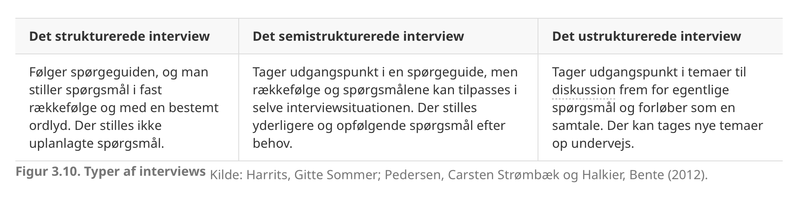
Kvalitativ metode: interviews
Enkelt interviews på 3 måder

Slide 4
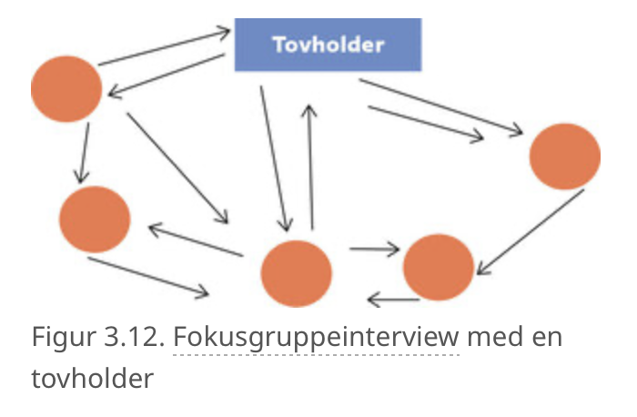
Fokusgruppeinterviews

Slide 5
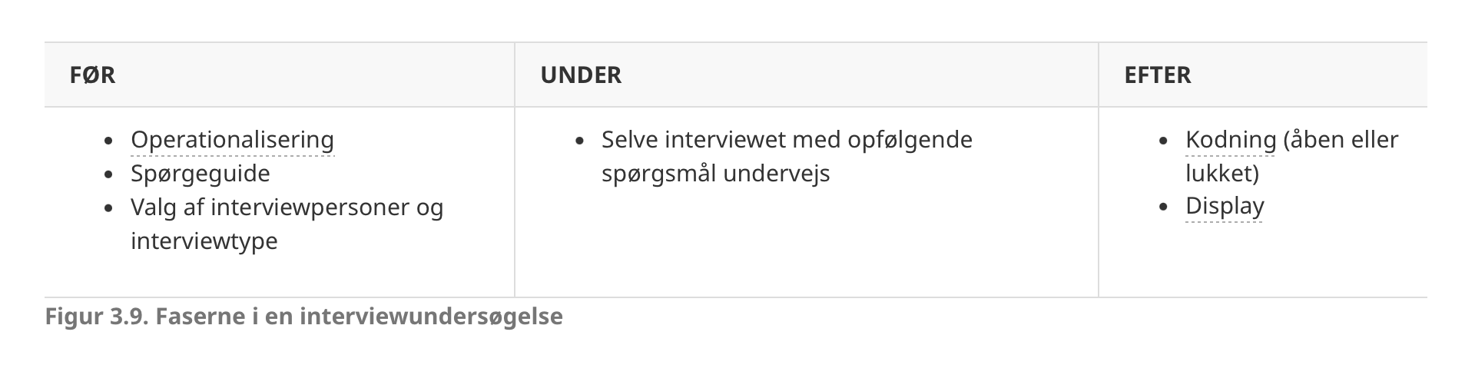
Processen i interviews

Slide 6
Observationsstudier

Slide 7
Gruppearbejde
Find ud af hvordan man kommer igang med et observationsstudie - hvad skal man have styr på inden man skal udføre et observationsstudie? (se her: https://metodebogen.ibog.forlagetcolumbus.dk/?id=374).
Skriv punkterne ned i den rækkefølge de skal laves i - de er jeres “opgaveliste” til jeres observationsstudie i Malmø.
Start med at lave den problemstilling I vil undersøge i observationsstudiet
Gå i gang med forberedelserne til et observationsstudie af bydelen Bo01 i Malmø: https://en.wikipedia.org/wiki/Bo01 og Turning Torso: https://en.wikipedia.org/wiki/Turning_Torso
Aflevér det som I har nået inde på elevdokumentet, så I kan fortsætte hvor I slap.

Slide 8
Grupper:
Anna, Cecilie og Elias
Thomas, Lina og Laura,
Maria, Simon og Chiara
Ludvig, Signe og Markus

